Slide 1
4장 응용 소프트웨어와 정보시스템
4.1 응용 소프트웨어의 분류
4.2 사무용 소프트웨어
4.3 비즈니스 활용
4.4 정보시스템 및 소프트웨어 개발
4.5 기타 응용 소프트웨어
4.6 IT기술과 관련학문 분야

Slide 2
4.1 응용 소프트웨어의 분류
응용 소프트웨어의 활용분야
응용 소프트웨어의 배포방식
응용 소프트웨어의 소유권/저작권에 따른 분류

Slide 3
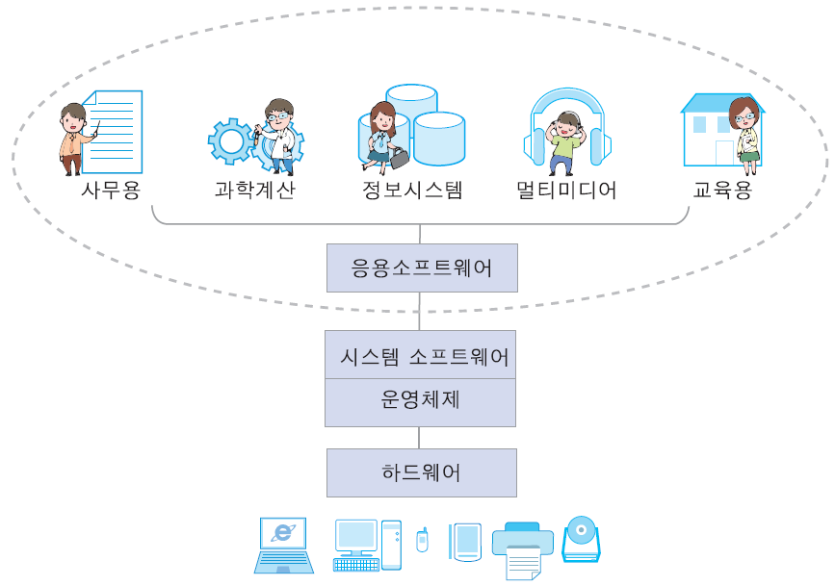
응용 소프트웨어의 활용분야
4.1 응용 소프트웨어의 분류
응용 소프트웨어
  사용자가 요구하는 특정 업무를 처리하기 위하여 작성된 프로그램
활용분야
  개인 사무용 소프트웨어
  과학 분석용 소프트웨어
  기업용 소프트웨어
  정보시스템 분야
  멀티미디어 분야
  산업용, 교육용, 군사용,
  가정용 등

Slide 4
응용 소프트웨어의 배포방식
4.1 응용 소프트웨어의 분류
응용 소프트웨어를 일반사용자에게 전달하는 방식
  번들 소프트웨어, 패키지 소프트웨어, 웹 다운로드, 맞춤형 방식
번들(Bundled) 소프트웨어
  하드웨어와 함께 묶어서 제공/판매되는 경우
  1970년대 까지의 대형 컴퓨터 시대 대부분의 소프트웨어
    컴퓨터 기종별로 하드웨어에 맞는 소프트웨어 개발
  PC의 경우에도 운영체제나 문서작성기 등
    컴퓨터 시스템에 기본적으로 필요한 프로그램을 미리 설치

Slide 5
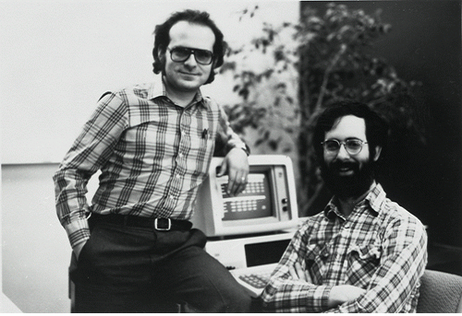
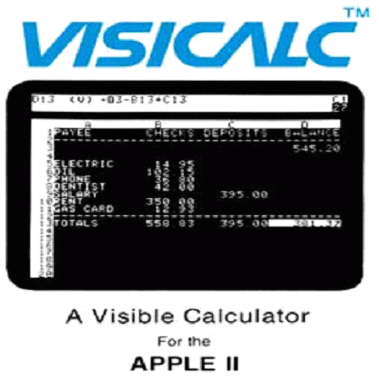
응용 소프트웨어의 배포방식
4.1 응용 소프트웨어의 분류
패키지(Package) 소프트웨어
  PC의 출현 이후 응용 소프트웨어를 별도의 패키지로 판매
    일반 사무용이나 그래픽 및 멀티미디어 소프트웨어의 경우 필요할 때 별도로 패키지 소프트웨어를 구매하여 설치
    최근 사무용품 매장에서도 패키지 소프트웨어를 판매
  패키지 소프트웨어 최초의 ‘킬러 어플리케이션(Killer Application)’
    1978년 Apple II 컴퓨터에서 표계산용 스프레드시트 VisiCalc
    응용 소프트웨어의 개발이 PC 산업을 전세계에서 가장 각광받는 비즈니스로 만든 계기
개발자 D.Bricklin과
R.Frankston
초기의 광고

Slide 6
응용 소프트웨어의 배포방식
4.1 응용 소프트웨어의 분류
웹 다운로드 소프트웨어 배포 방식
  인터넷에서 사용자가 응용 프로그램을 다운로드 받아 실행
    주로 웹 환경에서 실행되는 프로그램,
    또는 별도로 구매한 응용 소프트웨어의 업그레이드 버전
  최근 SaaS(Software as a Service) 방식 등장
    필요할 때마다 서버에서 실행되는 프로그램을 자신의 PC에서 접속하여 사용한 후 접속시간에따라 비용 지불
    빈번히 사용하지 않는 고가의 응용 소프트웨어의 경우 비용 감소
맞춤형(Custom) 소프트웨어 배포 방식
  사용자 요구에 맞추어 직접 응용 소프트웨어를 개발해주는 방식
  대규모 응용 소프트웨어의 경우에 미리 개발하여 판매하기 곤란
    ERP, SCM, MIS와 같은 정보시스템의 경우 공통부분을 미리 개발하고 고객에게 맞춤기능은 계약 체결후 마무리하여 제공

Slide 7
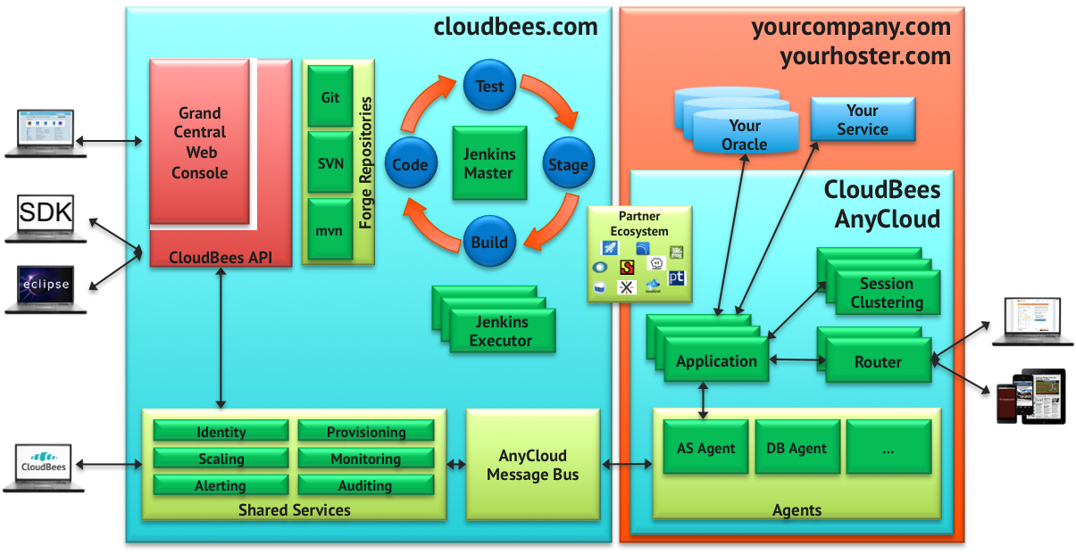

Slide 8
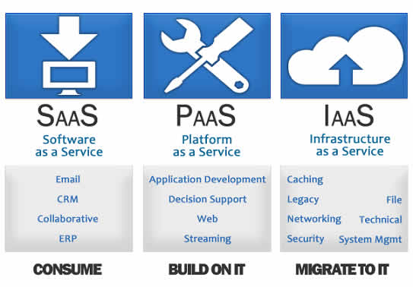

Slide 9
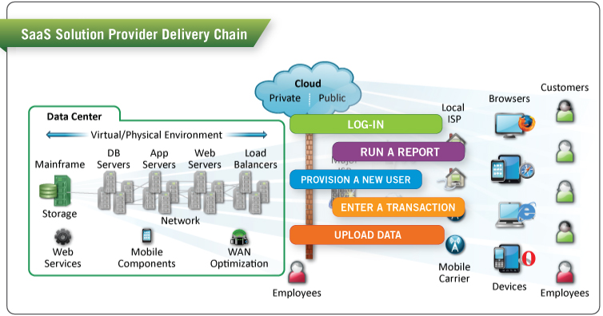

Slide 10
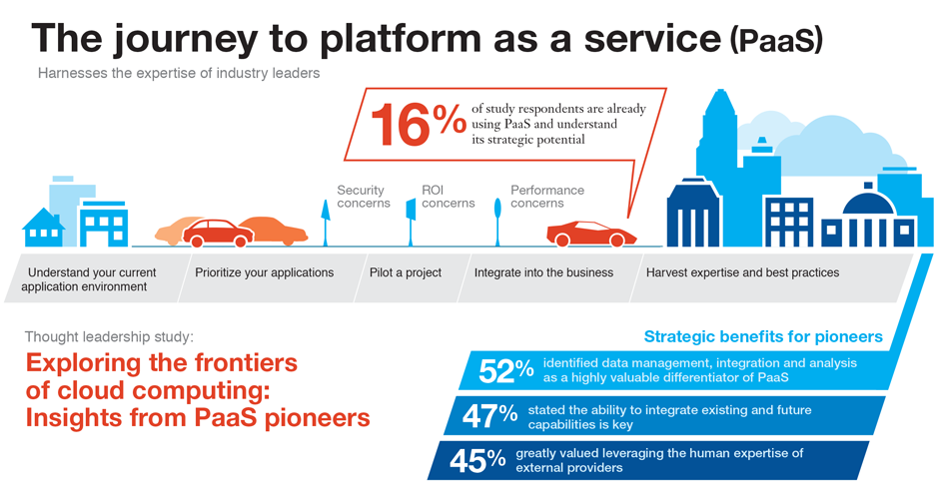

Slide 11
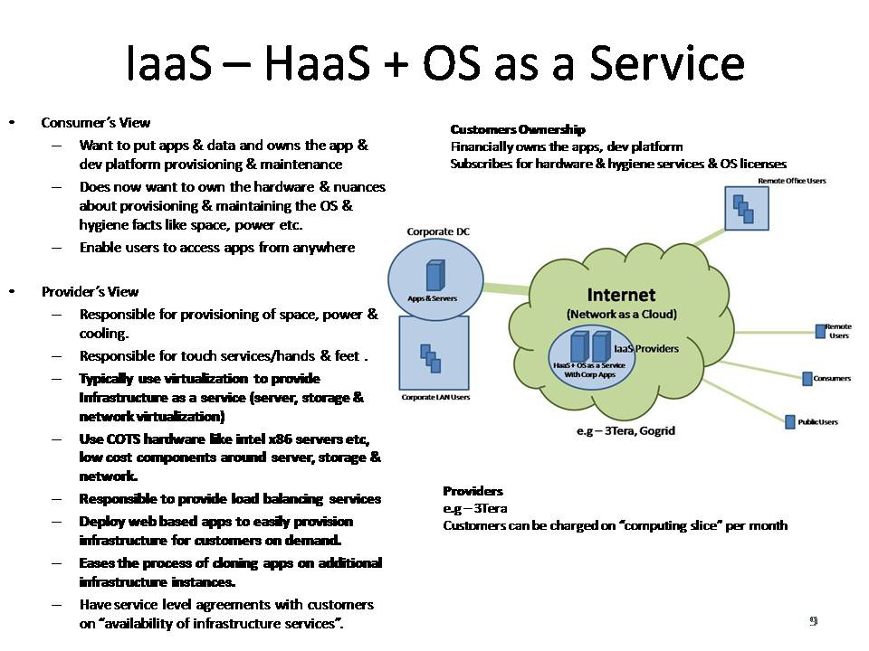

Slide 12
소유권/저작권에 따른 분류
4.1 응용 소프트웨어의 분류
상용(Commercial) 소프트웨어
  제작자가 이윤을 얻기 위해 개발하여 판매하는 프로그램
  단일 사용자에게 사용권 판매하거나, 단체 사용자에게는 사이트 사용권 판매
쉐어웨어(Shareware): 평가판
  일단 사용해 본 후 구입하도록 하는 데모 버전 또는 시험 버전
  일정 기간 무료 사용후 계속 사용하려면 정식 사용자로 비용 지불
프리웨어(Freeware): 공개판
  개발자가 저작권은 가지고 있지만 누구나 무료 사용하도록 배포
  판매 목적으로 재배포 금지
    영리를 목적으로 하는 다른 응용 소프트웨어에 포함되는 것도 금지

Slide 13
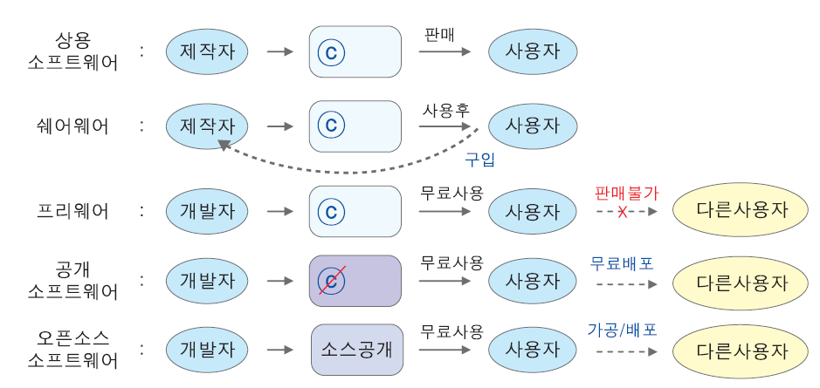
소유권/저작권에 따른 분류
4.1 응용 소프트웨어의 분류
공개(Public Domain) 소프트웨어
  개발자가 자신의 저작권을 주장하지 않고 공개한 소프트웨어
    누구나 무료사용뿐 아니라 복제하여 배포하는 것까지 가능
  오픈소스(Open Source) 소프트웨어는 소스코드까지 공개
    아무런 제약없이 배포는 물론, 수정하여 영리목적으로 배포도 가능
소프트웨어의 임의사용/배포는 불법복제이며 범죄행위
저작권의 소유형태에 따른
소프트웨어의 배포 방식

Slide 14
4.2 사무용 소프트웨어
사무자동화 및 개인 사무용 소프트웨어
통계처리 및 데이터 시각화 소프트웨어

Slide 15
사무자동화 및 개인 사무용 소프트웨어
4.2 사무용 소프트웨어
사무자동화의 개념
  1980년대 PC의 보급과 함께 급속히 확산
    사무업무의 컴퓨터 처리 뿐 아니라 업무를 위한 정보수집 및 의사교류 등 사무처리의 효율을 증진 시키는 것이 목적
  사무자동화 시스템
    사무 생산성의 향상을 위해 하드웨어, 소프트웨어 및 컴퓨터 자원을 통합시켜 놓은 시스템
    문서작업, 데이터관리, 회계관리, 일정관리 등 비즈니스에 필요작업
    비즈니스에 관련된 정보수집이나 의견교환을 위한 통신환경까지 제공
      통신 환경으로 e-메일, 메세징, 온라인 회의, 재택근무, 공동협업 작업 등의 기능을 지원
    자료분석 소프트웨어, 비즈니스 처리, 멀티미디어 소프트웨어도 포함

Slide 16
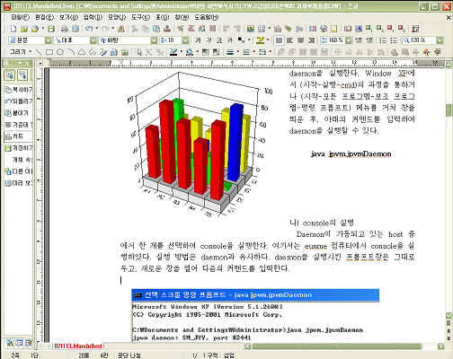
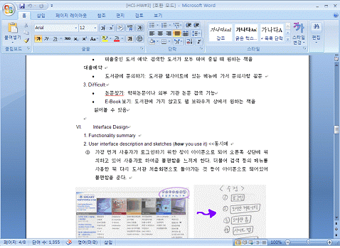
사무자동화 및 개인 사무용 소프트웨어
4.2 사무용 소프트웨어
문서작성기(Word Processor)
  텍스트와 그림을 입력/수정/편집하며 문서 형식으로 포맷팅하여 출력하는 것이 기본 목적
  초창기(1980년대) 텍스트 기반의 편집방식
  1990년대 GUI(Graphical User Interface) 형태
    WYSIWYG(What You See Is What You Get) 방식
    텍스트의 편집 기능, 문단이나 표의 작성, 그림 그리기, 페이지 레이아웃 편집 등 다양한 기능
  대표적인 소프트웨어
    한글과 컴퓨터의 한글, MS Word, Adobe Acrobat, OpenOffice 등

Slide 17
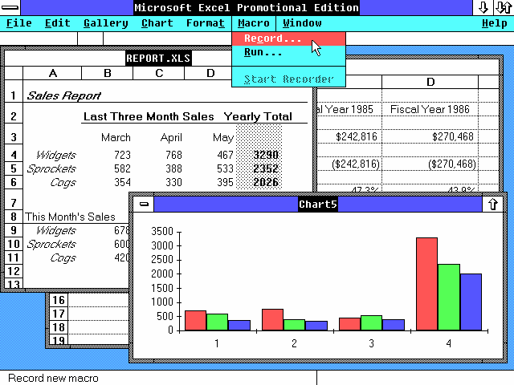
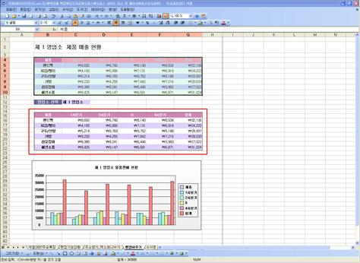
사무자동화 및 개인 사무용 소프트웨어
4.2 사무용 소프트웨어
표계산 스프레드시트(Spreadsheet)
  회계 처리나 데이터 처리 등의 계산을 위해 표 형식의 계산용지를 컴퓨터에서 사용하도록 구현한 표계산 프로그램
    기본 문서인 시트는 표로 구성, 각 표는 가로/세로 셀로 구성
    각 셀에 데이터를 입력하고 셀 간에 관계를 계산식으로 표현
    회계/자료관리, 통계처리, 도표작성, 수치예측, 자동화 기능
  대표적인 스프레드시트 소프트웨어
    MS Excel, Lotus 1-2-3, 한컴 넥셀 등

Slide 18

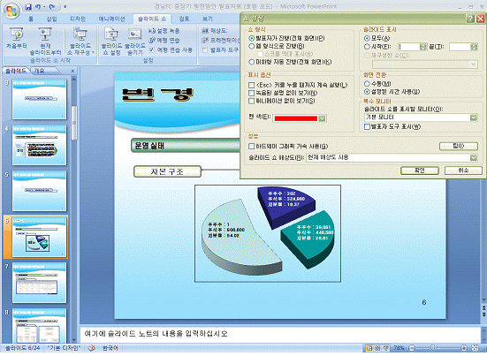
사무자동화 및 개인 사무용 소프트웨어
4.2 사무용 소프트웨어
프레젠테이션 그래픽스(Presentation Graphics)
  프레젠테이션 소프트웨어
    발표용 슬라이드를 편집하며 쇼 디스플레이 기능을 설정하고 제어하는 프로그램
  슬라이드 편집
    슬라이드의 내용은 텍스트, 이미지, 도표, 그래픽, 오디오/비디오 클립 등 다양한 요소를 이용하여 편집
    다양한 스타일 템플릿을 제공하여 원하는 레이아웃을 쉽게 편집
  대표적인 프레젠테이션 소프트웨어
    Microsoft사의 PowerPoint

Slide 19
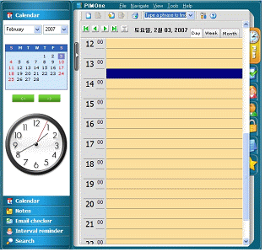
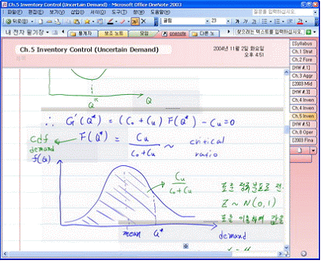
사무자동화 및 개인 사무용 소프트웨어
4.2 사무용 소프트웨어
기타 사무용 소프트웨어
  오피스 꾸러미(Office Suite)
    문서처리, 스프레드시트, 프레젠테이션 등 사무처리용 소프트웨어를 하나의 패키지로 묶어서 제공
    MS Office, 한컴 오피스 등이 대표적
    OpenOffice도 오픈소스 소프트웨어로 주목
  개인정보 관리(PIM: Personal Information Manager)
    메모장이나 가계부, 일정관리, 명함관리
    등의 개인 정보를 기록하고 관리해 주는
    소프트웨어
    Lotus사의 Organizer 많이 사용
  노트필기 프로그림

Slide 20
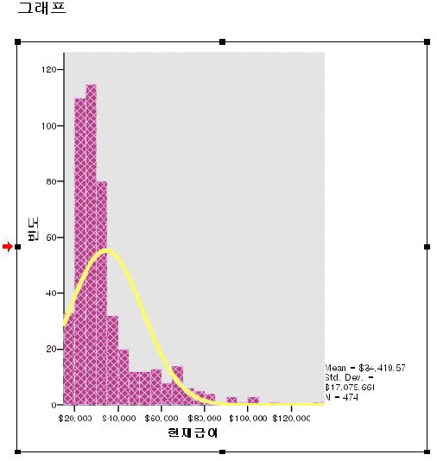
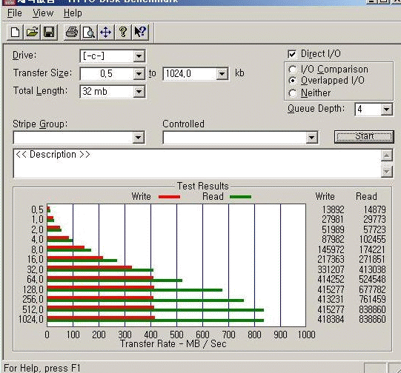
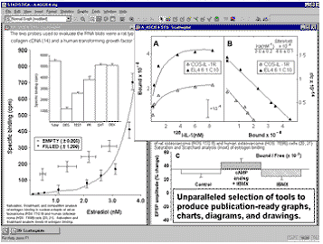
통계처리 및 데이터 시각화 소프트웨어
4.2 사무용 소프트웨어
통계 소프트웨어
  마케팅조사, 여론조사, 품질관리, 실험결과분석 등 목적으로 통계데이터 집계, 자료분석, 보고서를 위한 도표 생성
    다양한 도표작성이나 데이터베이스와 연동하는 기능은 물론 프로그래밍을 가능케 하여 다양한 비즈니스 응용에 활용
  널리 사용되는 통계 소프트웨어
    SPSS(Statistical Package for the Social Sciences)
    SAS(Statistical Analysis System)
    STATISTICA

Slide 21
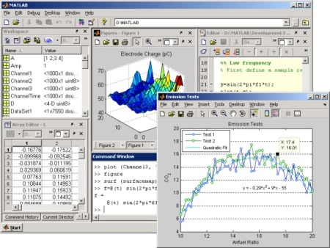
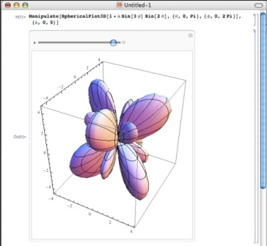
통계처리 및 데이터 시각화 소프트웨어
4.2 사무용 소프트웨어
수학계산 및 시각화 소프트웨어
  수학 공식이나 행렬 계산, 수치해석, 심지어 알고리즘 계산 등을 쉽게 수행할 수 있도록 인터페이스를 제공
    계산 결과를 그래프나 각종 도표로 보여 줌
    다른 프로그램과 연계하여 사용할 수 있으며 다양한 과학 및 공학 응용분야에 활용
  대표적인 소프트웨어
    MATLAB(Matrix Laboratory)
    Maple
    Mathematica

Slide 22
4.3 비즈니스 활용
비즈니스 업무용 소프트웨어
전자상거래
기업관리 시스템: ERP, CRM, SCM
경영정보시스템(MIS)

Slide 23
비즈니스 업무용 소프트웨어
4.3 비즈니스 활용
기업경영활동
  고객을 위해 가치를 창조하여 이윤을 추구하는 사업활동
    제품 설계에서 마케팅, 생산 및 판매, 물류관리, 재무관리, 공급망관리, 고객관리 등 다양한 비즈니스 프로세스로 구성
  BPM(Business Process Management) 개념
    기업에서는 컴퓨터 시스템을 도입하여 경영활동을 효율적으로 지원하고 체계적으로 비즈니스 프로세스를 관리
  BPR(Business Process Reengineering) 개념
    기업의 경영혁신을 위하여 컴퓨터나 IT기술을 활용하여 기업의 업무를 재설계
  기업의 비즈니스 업무에 관련된 소프트웨어
    기업의 내부 관리를 위한 시스템, 거래를 위한 시스템, 그리고 최근에 많이 사용되는 통합관리 시스템 등 다양

Slide 24
비즈니스 업무용 소프트웨어
4.3 비즈니스 활용
거래처리시스템
(TPS: Transaction Processing System)
  기업이 일상적으로 수행하는 경영활동의 결과로 발생하는 거래자료를 처리하고 저장 및 관리하는 시스템
    구매, 제조, 판매, 재무, 급여 등 일상적으로 반복하여 발생하는 수많은 거래자료를 컴퓨터를 이용하여 효율적으로 처리하는 것이 목적
  일반적으로 기본적인 업무 단위별로 시스템이 구축되어 있으며, 연관된 시스템은 자료를 서로 연계하여 운영
    중간 관리자를 위한 현장 데이터를 처리
  기업마다 영업관리, 생산관리, 회계관리, 인사관리 등의 다양한 업무를 위한 거래처리시스템이 필요

Slide 25
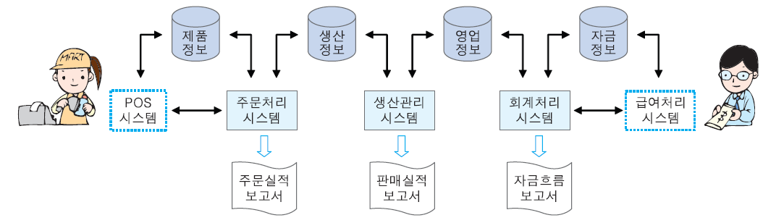
비즈니스 업무용 소프트웨어
4.3 비즈니스 활용
  예, 유통업체에서 POS 시스템 구축에 필요한 시스템구성
    바코드 리더로 입력된 제품코드로부터 제품 데이터베이스에 접속하여 가격을 조회
    판매정보와 재고정보를 연동하여 처리
    매출액은 다시 재무정보와 연동되어 전체적인 자금흐름으로 처리

Slide 26
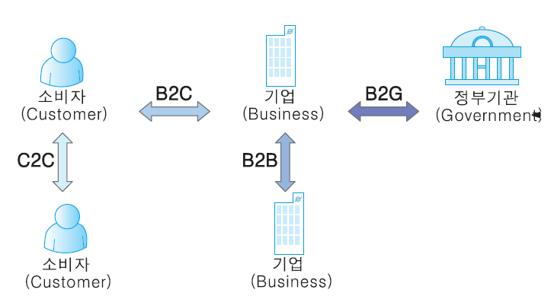
전자상거래
4.3 비즈니스 활용
전자상거래(e-Commerce 또는 e-Business)
  인터넷이나 통신망 등 IT 기술의 환경을 통해 진행되는 상거래
  인터넷, 휴대폰은 물론 TV를 통해서 물품을 구매하고 대금을 결제
    모바일 환경 m-커머스, TV의 경우 t-커머스, 유비쿼터스 u-커머스
전자상거래의 유형
  B2C(인터넷 쇼핑몰), B2B, B2G, C2C

Slide 27
전자상거래
4.3 비즈니스 활용
전자상거래의 문제점
    온라인 접속이나 연결이 될 때에만 상거래 가능
    컴퓨터에 익숙하지 않은 구세대는 사용 어려움
    전자상거래 사기의 위험 및 거래 시 보안문제가 심각
전자상거래의 사용자 인증 및 대금결제
  전자상거래에서 필수 기능으로 고도의 암호화 기술을 요구
  전자 인증 시스템
    Netscape사 SSL, Terisa Systems 사의 S-HTTP, MS사 STT
  대금 결제 시스템
    신용 카드용 결제 시스템 및 디지털 현금 결제 시스템
      미국 비자카드/마스터카드/Microsoft사와 공동 개발한 SET 등

Slide 28
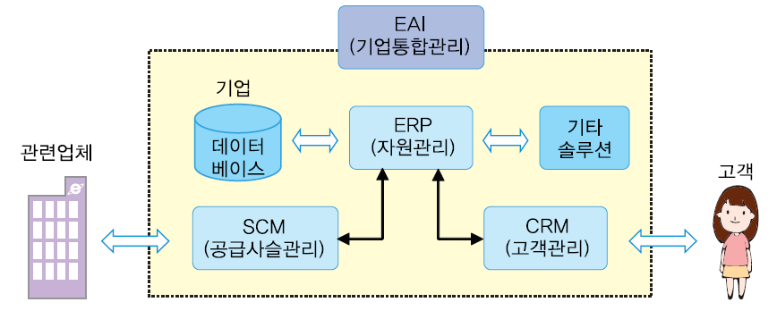
기업관리 시스템: ERP, CRM, SCM
4.3 비즈니스 활용
기업에서 통합 관리의 필요성이 대두
  기업/조직 경영에서 다양한 거래 처리시스템을 사용하게 되는 경우 효율적인 데이터의 관리와 일관성 유지가 요구
    기업의 모든 데이터를 통합 관리하자는 목적으로 ERP 시스템 시작
      예) SAP사, Oracle사, SSA사
    공급망 및 고객자료까지 통합하려고 SCM 및 CRM 개념 적용
    더 나아가 응용 프로그램까지 모두 통합하자는 EAI 개념 등장
  ERP/SCM/CRM/EAI 개념간의 관계

Slide 29
경영정보시스템(MIS)
4.3 비즈니스 활용
MIS (Management Information System)
  기업의 경영진이나 조직의 관리자에게 경영에 필요한 정보를 제공하는 것을 목적
    구매, 생산, 판매, 자금, 인사, 투자 등 경영 관리에 필요한 다양한 정보를 신속하고 정확하게 수집하여 경영진이나 관리자에게 제공하는 전체 시스템과 그 환경
  단순 자료처리가 아니라 방대한 자료로부터 필요한 경영정보를 추출해 내는 종합 정보 시스템
    컴퓨터의 하드웨어, 소프트웨어, 데이터베이스, 네트워크, 모델링 및 분석, 의사결정 등 일련의 자원들을 종합적으로 활용
  경영정보시스템의 가장 핵심적인 요소
    실제 경영행위, 경영정보, 소프트웨어를 포함한 컴퓨터시스템

Slide 30
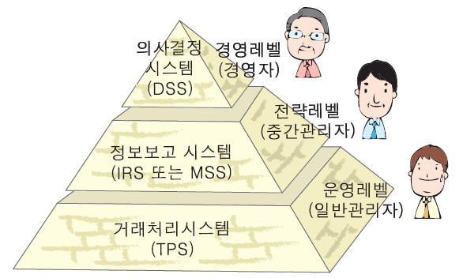
경영정보시스템(MIS)
4.3 비즈니스 활용
기업 내 경영정보시스템의 구성
  피라미드 형태
  하위 층
    실무관리자를 위한 자료 중심의 거래처리시스템(TPS)
    매일 발생하는 일상적인 업무의 신속하고 정확한 처리를 위한 시스템으로 자료보관 및 검색, 보고서작성이 주된 기능
  중간층: 중간관리자 용
  상위층: 경영자를 위한
  의사결정시스템
  (DSS: Decision Support System)

Slide 31
4.4 정보시스템 및 소프트웨어 개발
정보시스템의 유형
정보시스템의 설계 및 개발
프로그램 개발과 소프트웨어 공학

Slide 32
정보시스템의 유형
4.4 정보시스템 및 소프트웨어 개발
정보시스템의 사례
  국가기간전산망 : 2000년대 주요 공공부문의 전산화
    전국 어느 동사무소에서도 자신의 주민등록등본, 자동차 등록 서류, 공항의 출입국확인서까지 온갖 민원서류 발급 가능
    전화나 인터넷 금융거래는 이미 보편화
  길안내시스템, 자동차의 카 내비게이션 시스템
  기업에서는 경영정보시스템을 널리 사용
  공공부문은 전자정부, 행정정보화, 사법정보화 등 추진
  국민생활을 위해서 의료, 금융, 교육, 문화, 복지 등을 위한 각종 정보시스템 구축
정보시스템: 하드웨어, 소프트웨어, 데이터베이스, 네트워크, 인적자원의 집합체
  중앙집중형, 분산시스템, 웹서비스 시스템

Slide 33
정보시스템의 설계 및 개발
4.4 정보시스템 및 소프트웨어 개발
시스템통합(SI: System Integration)
  예전에는 정보시스템을 내부기획으로 설계하고 개발
  최근에는 정보시스템 규모가 커지고 기술이 복잡해져 자체적으로 정보시스템을 설계하고 구현하는 것이 매우 어려움
  기업이나 기관의 각종 정보시스템을 기획하고 설계하며, 필요한 하드웨어를 발주하고, 소프트웨어를 개발하여, 시스템의 유지 보수 등 운영까지 해주는 서비스

Slide 34
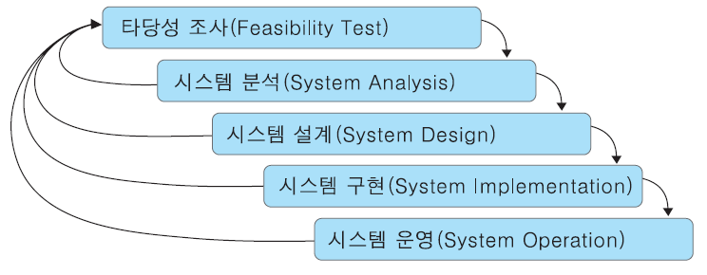
정보시스템의 설계 및 개발
4.4 정보시스템 및 소프트웨어 개발
시스템개발 라이프사이클: SDLC (System Development Life Cycle)
  시스템통합에서 가장 핵심인 정보시스템의 설계 및 개발에 적용
  1970년대부터 체계적으로 정립되기 시작한 개발방법론
  정보시스템 개발 프로젝트의 효율성과 신뢰성 향상에 크게 기여
    분석, 설계, 구현의 주기적 반복으로 시스템 완성도 및 만족도 향상
  일반적인 형태는 폭포수 모델

Slide 35
정보시스템의 설계 및 개발
4.4 정보시스템 및 소프트웨어 개발
정보시스템의 구축 단계
  1. 타당성조사: 사전조사 철저히
    조직의 목적에 부합, 재원의 확보, 이익 증가 여부 등을 검토
    운영상의 제반 문제 조사, 이 결과로 프로젝트 개발팀 구성
  2. 시스템 분석 단계: 사용자 요구사항 분석
    조직을 분석하고 이에 병행하여 기존의 시스템을 분석
    시스템의 인터페이스, 자료 보관 등 시스템 요구사항 도출
  3. 시스템 설계: 설계 명세서 작성
    사용자 인터페이스, 처리과정, 자료구조 설계 및 구현방법 결정
  4. 시스템 구현
    시스템 구현 후, 테스트 및 향후 유지보수를 위한 문서화 작업
  5. 마지막으로 시스템 운영: 오류 대처와 유지보수

Slide 36
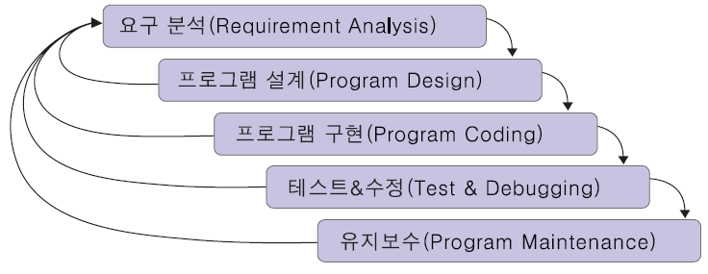
프로그램 개발과 소프트웨어 공학
4.4 정보시스템 및 소프트웨어 개발
소프트웨어 개발 방법론
  프로그램개발 라이프사이클(PDLC: Program Development Life Cycle)
  정보시스템을 위한 시스템개발 라이프사이클과 유사
    1. 요구분석 단계: 사용자가 원하는 것을 정확히 파악
    2. 프로그램 설계: 사용자 인터페이스 설계 후 프로그램의 상세설계
    3. 프로그램 구현
    4. 테스트 및 수정:
    알파테스트 및
    베타테스트
    5. 유지보수 단계

Slide 37
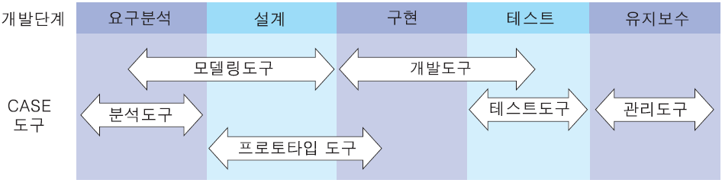
프로그램 개발과 소프트웨어 공학
4.4 정보시스템 및 소프트웨어 개발
소프트웨어 개발 도구
  CASE(Computer Aided Software Engineering) 도구
    프로그램개발 라이프사이클의 전과정을 효율적으로 진행하고 개발 과정을 최대한 자동화하려는 경우에 사용
    요구사항을 정리하는 도구, 문제를 분석하고 프로그램을 설계하는 모델링 도구, 프로그램 코딩을 위한 컴파일러 및 각종 도구, 테스트 도구, 자료나 문서파일의 관리도구 등 다양
  프로그램개발 라이프사이클에서 CASE 도구들의 적용범위

Slide 38
4.5 기타 응용 소프트웨어
컴퓨터 그래픽스 및 멀티미디어 응용 소프트웨어
산업분야의 응용

Slide 39
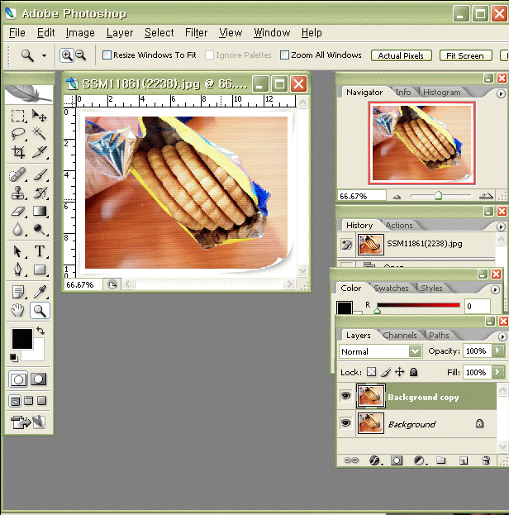
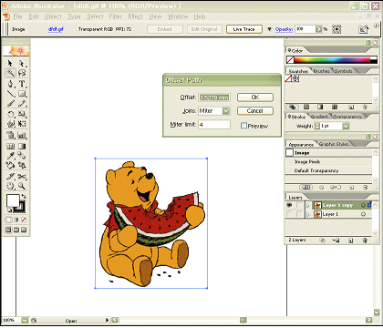
그래픽스 및 멀티미디어 응용 소프트웨어
4.5 기타 응용 소프트웨어
컴퓨터 그래픽스 소프트웨어
  래스터 이미지 기반
    사진편집이나 이미지 제작에 많이 사용
    Adobe Photoshop이 대표적
    그외에 PaintShop Pro, MS Paint 등
  벡터방식
    선분이나 곡선 등의 도형으로
    표현하여 확대축소가 자유
    주로 드로잉 소프트웨어
    Adobe Illustrator, Corel Draw 등
Photoshop
Illustrator

Slide 40
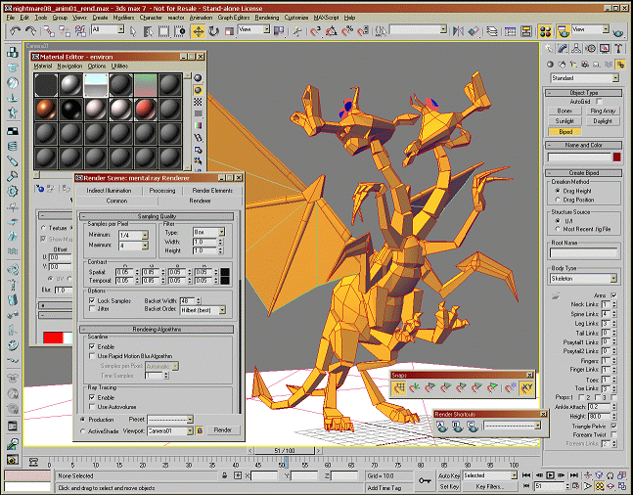
그래픽스 및 멀티미디어 응용 소프트웨어
4.5 기타 응용 소프트웨어
  애니메이션 프로그램
    Flash
      다이나믹 웹 페이지 제작에 필수
      벡터 방식의 애니메이션 소프트웨어로 대표적
  3차원 그래픽스 소프트웨어
    3차원 형상 모델링이나 영화제작 등 다양한 분야에 활용
    3D Max, Maya, SoftImage 등
3D Max

Slide 41
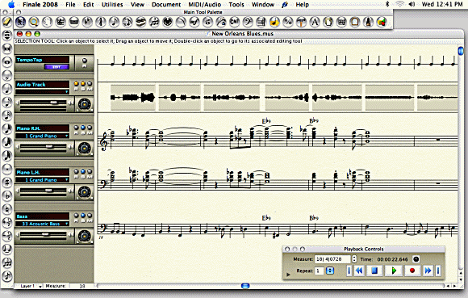
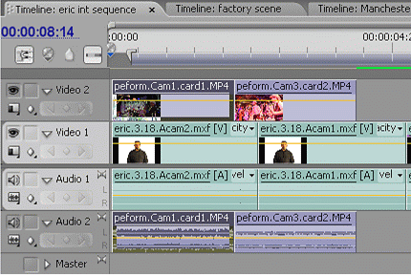
그래픽스 및 멀티미디어 응용 소프트웨어
4.5 기타 응용 소프트웨어
멀티미디어 소프트웨어 (7장에서 자세히)
    텍스트, 이미지, 그래픽, 오디오, 비디오, 애니메이션 등 여러 가지의 미디어 요소를 포함하는 기술이 적용
    오디오 또는 사운드 편집 프로그램 : Finale, Encore 등
      악보 편집 및 연주 기능까지 포함
    비디오 편집도구 : Premiere가 대표적
    미디어 플레이어 : RealPlayer, Windows Media Player,
    국내 제품으로는 곰플레이어
Finale
Premiere

Slide 42
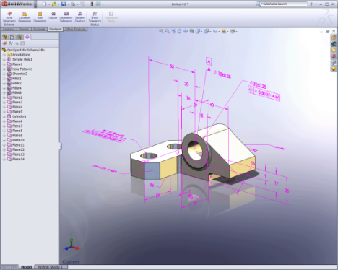
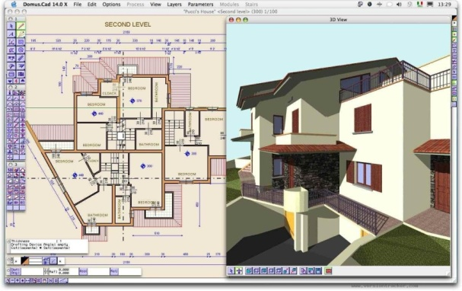
산업분야의 응용
4.5 기타 응용 소프트웨어
CAD(Computer Aided Design) 소프트웨어
  2차원 설계도면 또는 3차원 모델을 작성
    기계설계, 전자회로, 건축설계, 전기설계, 자동차, 선박, 가구 등의 정확한 도면을 그리거나 기술적인 그림을 작성
    일반적 CAD 소프트웨어로 AutoDesk사 AutoCAD가 대표적
    회로설계 소프트웨어: 도면작성 외에, 회로의 자동배치 기능, 회로 연결 검증 기능, 회로 시뮬레이션 기능까지 제공
    자동차나 선박설계의 경우: 구조역학을 적용하여 공기저항, 부력이나 물의 저항 등을 분석

Slide 43
산업분야의 응용
4.5 기타 응용 소프트웨어
CAD/CAM
  컴퓨터 설계 작업을 CAD, 이를 바탕으로 컴퓨터를 이용한 제조생산 작업을 CAM(Computer Aided Manufacturing)
  CAD의 출력이 CAM 시스템의 입력으로 이용되어 이를 통합하여 CAD/CAM 시스템
    PCB 회로기판: CAD 설계에 따라 조립기계가 PCB 기판 제작
    가구: 설계 모델에 따라 절삭기가 나무를 깎아서 가구를 제작
  자동차의 경우
    설계부터 생산까지 컴퓨터가 전과정을 처리
      CAD 소프트웨어에서 구조해석, 동작분석
      로봇이 부품과 차체를 조립하고 외부 도색
      사람의 역할은 간단한 인테리어 작업 및 조립결과를 눈으로 확인

Slide 44
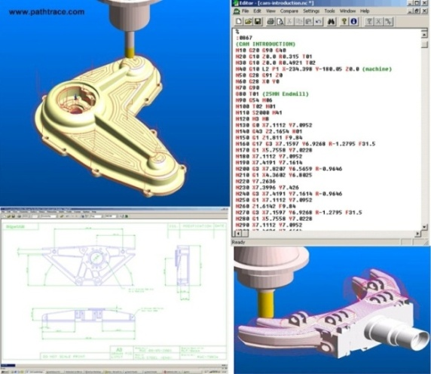
산업분야의 응용
4.5 기타 응용 소프트웨어
공장자동화
  제품의 설계에서 제조, 출하에 이르기까지 공장 내의 전체 공정을 자동화하는 기술
  공장자동화를 위한 소프트웨어
    CAD/CAM 시스템이 핵심
    구조해석 시스템,
    시뮬레이션 시스템,
    생산관리 시스템 등 필요
    제조 공정에는
    로봇 제어 프로그램 사용

Slide 45
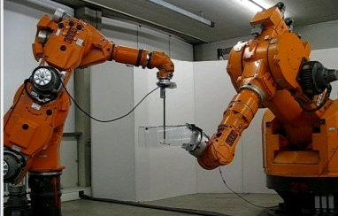
산업분야의 응용
4.5 기타 응용 소프트웨어
산업용 로봇
  산업현장에서 위험한 작업이나 정형화된 단순 반복적인 작업을 사람대신 수행함으로써 생산성을 향상
    1980년대부터 본격적으로 제조업에 적용, 다관절 로봇이 주류
    로봇 제어 소프트웨어에서 로봇 작업을 프로그래밍하여 실행
  산업생산을 위한 제조공정에 많이 활용
    전자제품 조립, 자동차 생산 등
  최근 비제조업 분야 활용방안에
  대해 많은 연구
    원자력로봇, 우주로봇,
    수중로봇, 국방로봇 등

Slide 46
4.6 IT기술과 관련학문 분야
IT기술의 기반 학문
컴퓨터 기술의 연계 학문 분야

Slide 47
IT기술의 기반 학문
4.6 IT기술과 관련학문 분야
컴퓨터 시스템 및 소프트웨어의 기반 기술
  전자공학 및 전기공학 분야
    컴퓨터 회로, 각종 전자부품 , 반도체 설계 및 제조 기술
    네트워크를 위한 통신기술도 필수적
  물리학이나 재료공학분야
    기억소자, 광학장치, 디스플레이 등 소재 기술이 부품 개발
  화학이나 화학공학 분야
    프린터 잉크나 디스플레이장치의 신소재 연구결과를 활용
  기계 및 제어 분야
    프린터, 스캐너 등 입출력 장치, 산업용 로봇 등 기계장치 개발
  산업공학이나 경영학
    생산관리 기술은 컴퓨터의 생산공정 관리에 적용

Slide 48
IT기술의 기반 학문
4.6 IT기술과 관련학문 분야
  수학
    운영체제, 프로그래밍 언어, 데이터베이스 등의 시스템 소프트웨어가 발전해 오는데 가장 기본이 된 학문
    수학자 출신
      컴퓨터의 아버지 찰스 베비지(Charles Babbage),
      프로그래밍의 기본 원리를 처음 제안한 앨런 튜링(Alan M. Turing),
      컴퓨터의 작동원리를 개발해낸 폰 노이먼(John von Neumann),
      관계형 데이터베이스의 개념을 제안한 에드가 카드(Edgar F. Codd)
  언어학이나 논리학, 심리학 등의 분야
    프로그래밍 언어를 설계하고 인공지능의 원리를 제시
  인지과학, 심리학, 디자인학 등
    사용자 인터페이스나 HCI 분야에는 다양한 지식을 필요
  통계학, 산업공학의 기초지식은 실험이나 조사분석에 필요

Slide 49
컴퓨터 기술의 연계 학문 분야
4.6 IT기술과 관련학문 분야
이공학 계열의 대부분의 분야는 필수적
  컴퓨터나 소프트웨어를 필수적으로 요구
    기계, 전기전자, 건축, 토목, 도시 분야는 설계 소프트웨어
    생명과학, 의학, 화학,물리 등의 분야는 실험 제어 소프트웨어
    데이터를 취급하는 분야는 데이터 처리 및 분석 소프트웨어
예체능 분야
    디자인 전공에서 그래픽 소프트웨어가 필수
    영상/애니메이션 분야는 컴퓨터 그래픽스 기술을 많이 활용
    음악분야의 경우에도 음의 합성이나 작곡 프로그램 이용
인문학 분야
    경영정보, 문헌정보 등 여러 분야에서 각종 자료를 저장하고 정보로 활용하기 위한 소프트웨어 필요

Slide 50
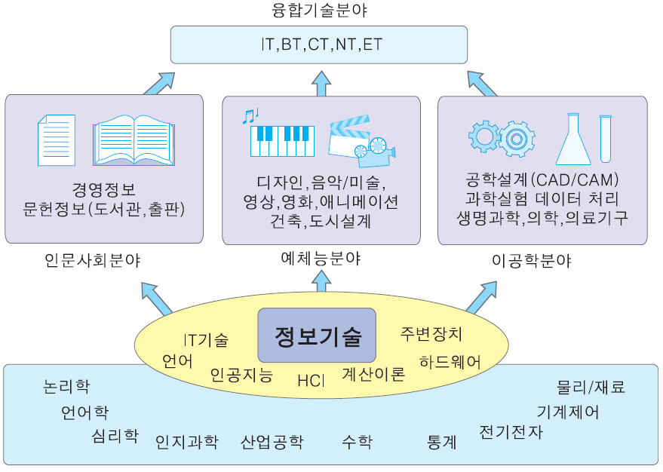
컴퓨터 기술의 연계 학문 분야
4.6 IT기술과 관련학문 분야

Slide 51
컴퓨터 기술의 연계 학문 분야
4.6 IT기술과 관련학문 분야
융합기술 분야
  융합기술의 대표적인 사례
    IPTV는 기존의 통신기술과 방송기술이 융합되어 창출
  5T (IT, BT, CT, NT, ET)
    최근 신기술로 각광받는 5개 분야 기술
    BT(Bio Technology): 생명과학 기술에 IT기술이 융합
    CT(Culture Technology): 각종 문화정보에 IT기술을 적용
    NT(Nano Technology): 초소형 정밀제어를 위한 융합기술
    ET(Environment Technology): 환경분야를 위한 융합기술
  IT기술을 기반으로 기존 분야와 융합하여 새로운 분야 창출

